Slide 1
ЗАЩИТА ВЫПУСКНОЙ КВАЛИФИКАЦИОННОЙ РАБОТЫ ПО ТЕМЕ «РАЗРАБОТКА ВЕБ-ПРИЛОЖЕНИЯ ДЛЯ ИНФОРМАЦИОННОГО СООБЩЕСТВА»
ГАПОУ «Набережночелнинский педагогический колледж»
Выполнил: студент группы И-225, Габдрахманов Саид Ильдарович

Slide 2
Актуальность проекта
Проблема: инструменты для обучения и обмена опытом в программировании часто разделены между разными сервисами.
Потребность: единая среда, где пользователь может:
— изучать материалы; — задавать вопросы и получать ответы; — обсуждать решения; — запускать код; — получать интеллектуальную помощь.
Идея проекта: объединить обучение, коммуникацию и практику в одном веб-приложении.

Slide 3
Цель и Задачи
Задачи проекта
изучить предметную область и существующие аналоги;
определить требования к веб-приложению;
выбрать технологии разработки; спроектировать структуру сайта и базу данных;
реализовать клиентскую и серверную части;
провести тестирование и разместить проект на хостинге.
Цель проекта:
Разработать веб-приложение для информационного сообщества программистов, объединяющее обучение, общение, обмен опытом и практическую работу с кодом.

Slide 4
















Используемые технологии разработки
Клиент
Инфраструктура и развёртывание
Данные и хранение
Сервер

Slide 5
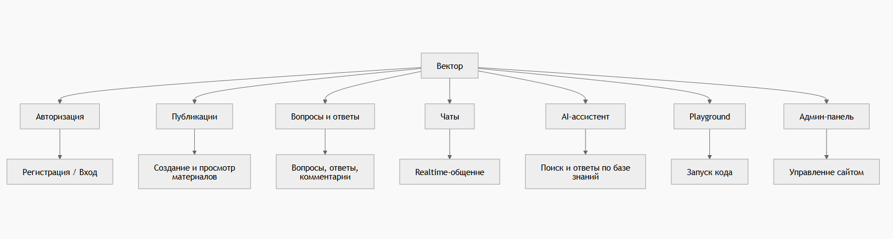
Структура сайта

Slide 6
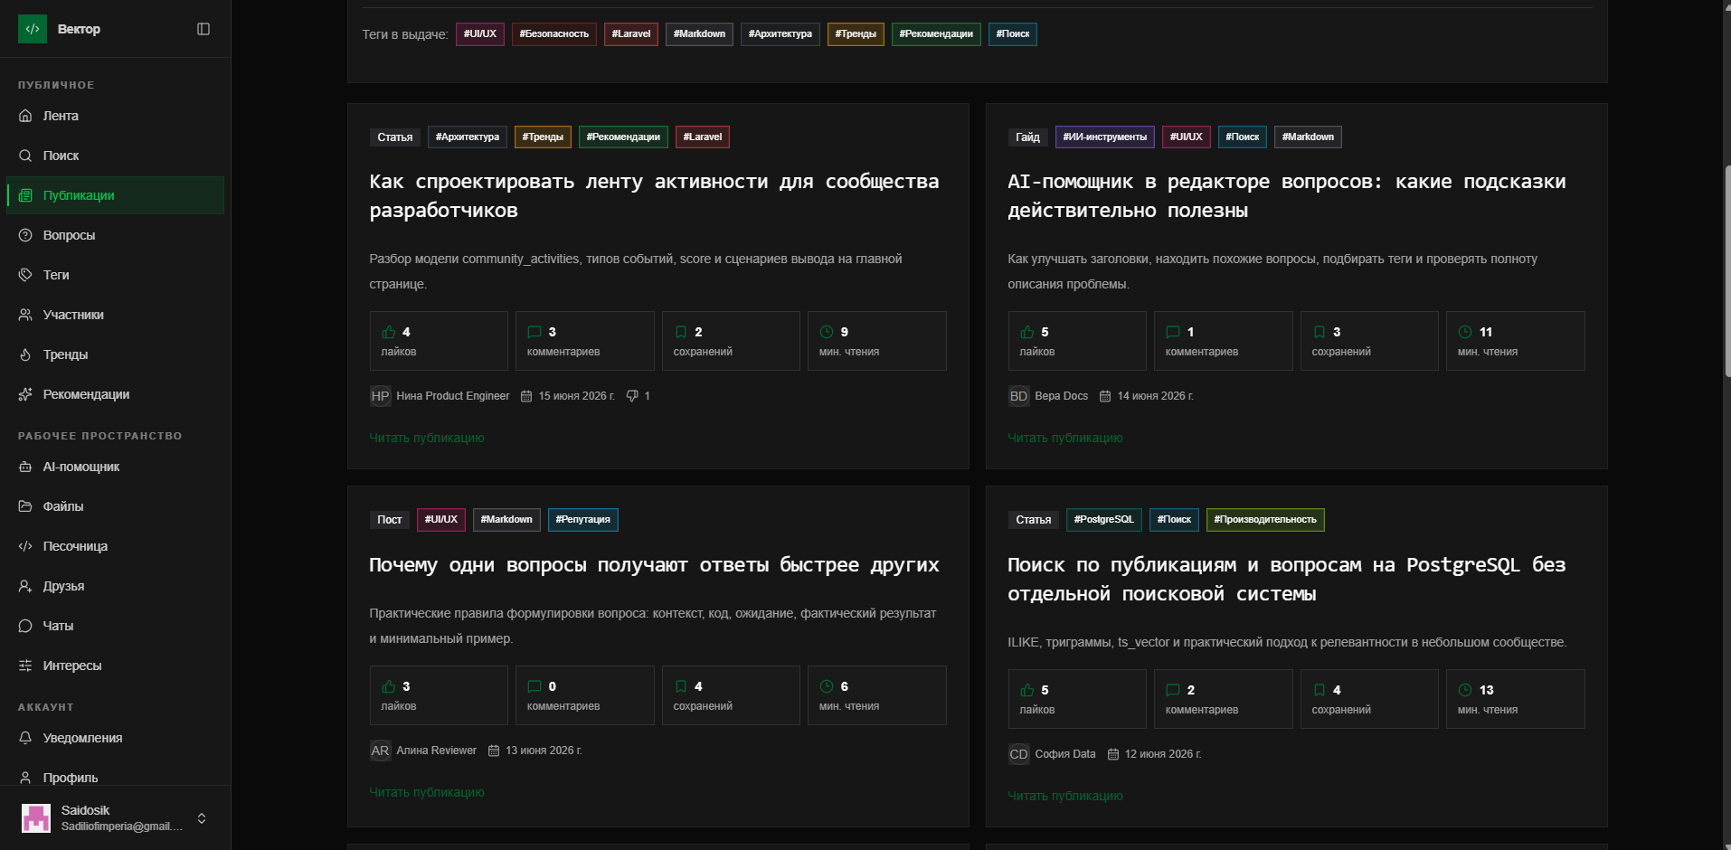
Ссылка на сайт и главная страница
https://said-diplom.ru/

Slide 7
Тестирование
Тест-кейс | Предусловие | Шаги | Результат | Статус
Защита от SQL-инъекции | Форма входа доступна | В поле email ввести ' OR '1'='1, пароль — любые символы. Отправить форму. | Вход не выполнен, доступ к аккаунту не предоставлен. | Пройден
Доступ без авторизации | Пользователь не вошёл в систему | Открыть личный кабинет или отправить запрос к /api/me. | Система возвращает ошибку 401 или перенаправляет на вход. | Пройден
Проверка прав администратора | Пользователь вошёл как обычный пользователь | Попытаться открыть административную панель. | Доступ запрещён, управление системой недоступно. | Пройден
Защита от Clickjacking | Сайт доступен по ссылке | Проверить сайт через clickjacker.io или iframe-страницу. | Страница не встраивается во внешний фрейм. | Пройден
Проверка песочницы кода | Пользователь авторизован | Запустить код с ошибкой или бесконечным циклом. | Ошибка или превышение лимита отображается, сайт продолжает работать. | Пройден

Slide 8
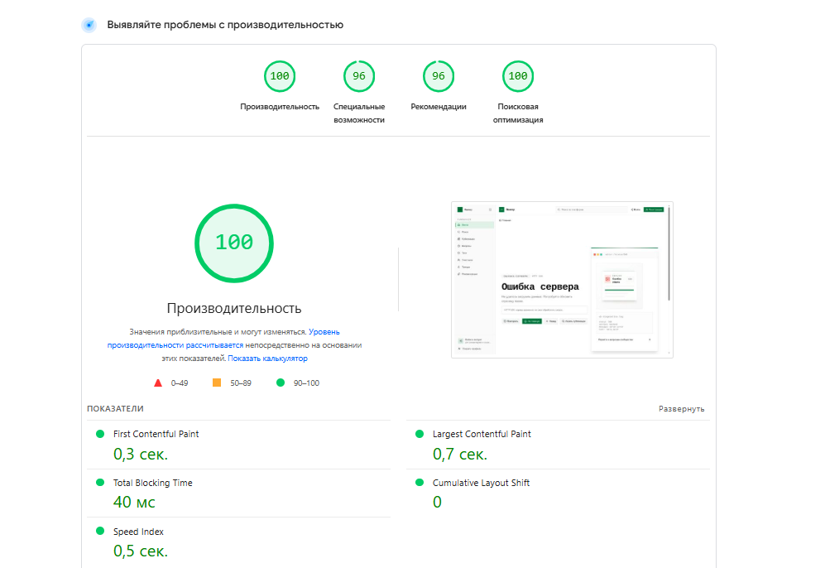
Тестирование

Slide 9
Заключение
Поставленная цель выпускной квалификационной работы была достигнута: разработано веб-приложение «Вектор» для сообщества программистов, объединяющее публикации, вопросы и ответы, чаты, песочницу кода, AI-помощника и административное управление. Проект построен на актуальных технологиях и имеет перспективы дальнейшего развития за счёт глубокой интеграции искусственного интеллекта.

